Slide 1
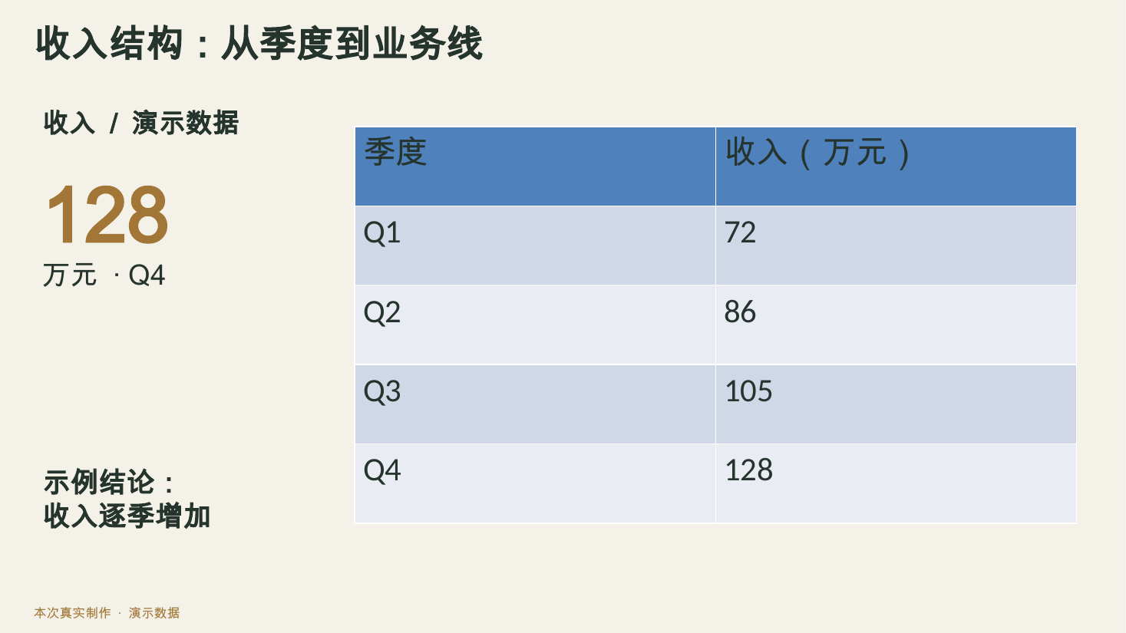
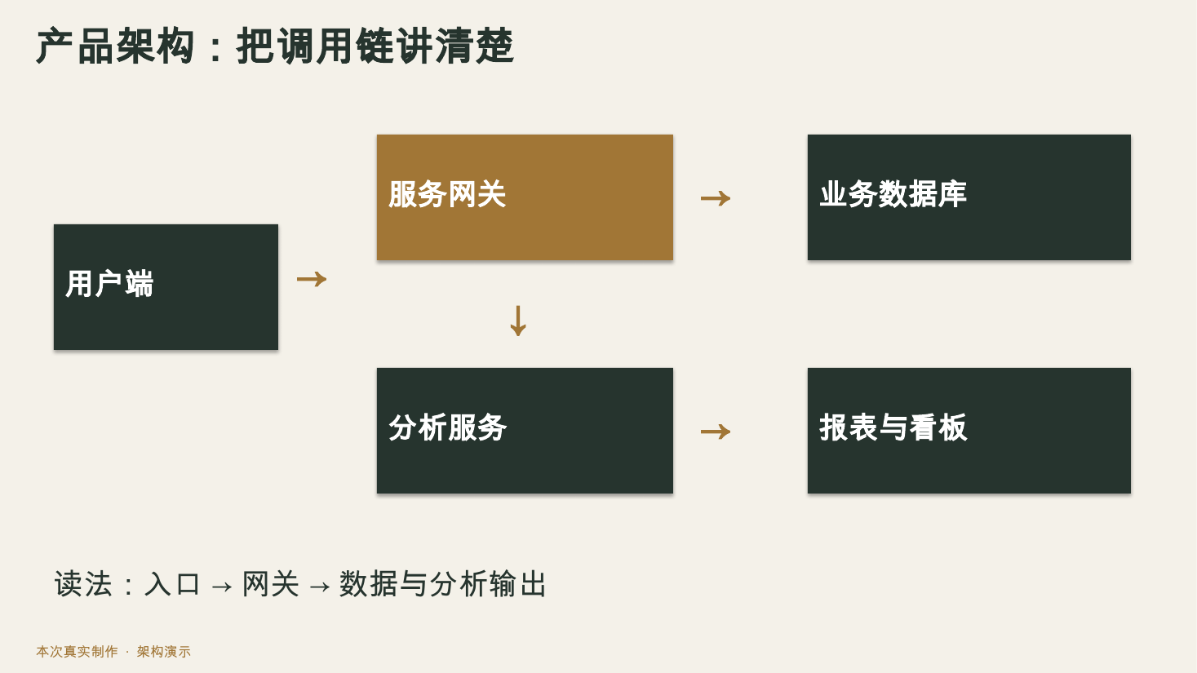
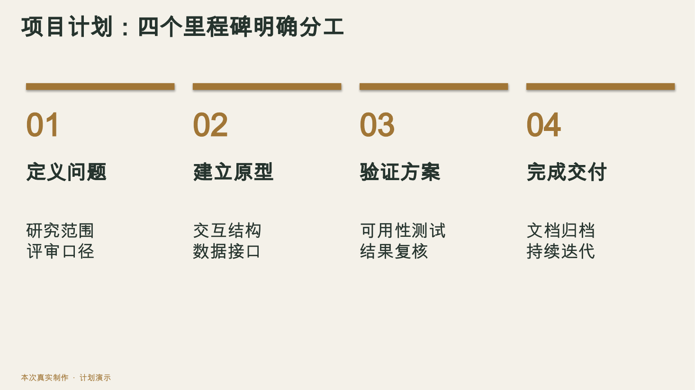
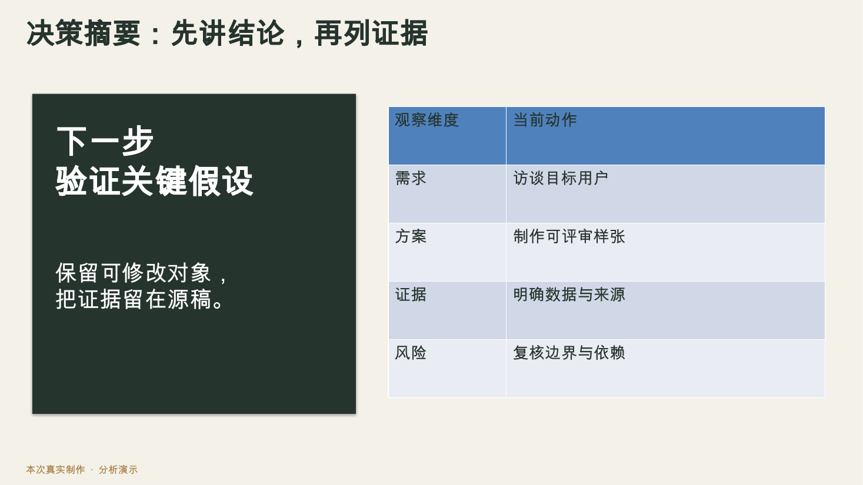
Hands-on-deck
把已有PPT变成可追踪编辑任务
适用场景
批量改稿
模板维护
模块重组
适合人群
企业演示维护者
分析师
产品团队
作品来源：本技能本次制作；图中数字均为演示数据

Slide 2
核心能力：用实际对象说明
1
稳定ID或名称寻址
真实原子补丁：前后文本对照
修改前 | 修改后
Q3 项目回顾 | Q4 项目计划
状态：准备中 | 状态：已评审
2
原子补丁整体应用
3
文字图片样式修改
4
复制重排合并
5
Diff与几何修复
边界 1：原生图表创建不在核心
边界 2：复制复杂关系需检查
Hands-on-deck · 本次验证与官方说明分开记录

Slide 3
交付与编辑：固定字段核验
字段 | 支持程度 / 使用方式
输入格式 | PPTX / JSON patch / HTML/CSS
输出格式 | PPTX / JPG / JSON diff
原生文字 | 支持
原生形状 | 支持
图表 / 数据 | 未验证；本稿无原生图表
图片 | 支持
母版 / 品牌 | 部分支持
修改方式 | inspect → patch → apply → diff
运行依赖 | Python/python-pptx / LibreOffice / 可选Playwright
本次实际：PPTX；文字、形状、图片可编辑，作品缩略图为预览图片。
优先：批量改稿与可维护交付；换路线：原生图表创建不在核心
Hands-on-deck · 支持度指官方能力；本次实测见下方说明

